Slide 1
CATÁLOGO

Slide 2
FARTONS
Es un dulce de bollería alargado y con azúcar glaseado típico del municipio valenciano ,España.
Para mojar en la horchata.
Precio: 0,95 el paquete/ 6 fartons

Slide 3
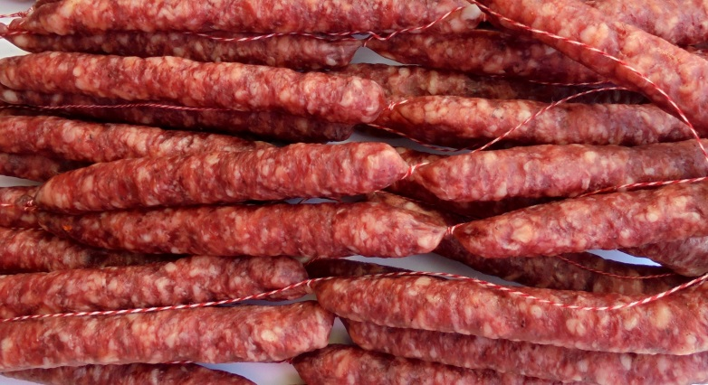
LONGANIZA DE PASCUA
Es un embutido típico de la Comunidad Valenciana . Está elaborada a base de magro de cerdo teniendo una longitud de unos 30 centímetros con el grosor
aproximado de un dedo consumiéndose seca. Va envasada al vacío en paquetes de 250 g aprox.
Precio: 12€/ Kg

Slide 4
chocolate
Chocolate en tableta, se considera que tiene un sabor delicioso, es una pasta alimenticia realizada con cacao y azúcar molidos. Cualquier tipo de chocolate ( negro, con leche….)
Precio: 2,10€/ 125g

Slide 5
Chocolate en polvo
El cacao en polvo se suele emplear en la industria chocolatera como un paso intermedio en la elaboración de confituras de chocolate y productos para untar o para beber en taza.
Precio: 3€/ 250 gr

Slide 6
horchata
Es una bebida refrescante, preparada con agua, azúcar y chufas mojadas. Es concentrada, es decir, por cada litro de concentrado se obtienen 5L de horchata
Precio : 4,20/L concentrado

Slide 7
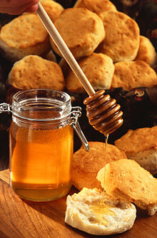
miel
Es un fluido dulce y viscoso producido por las abejas a partir del néctar de las flores o de secreciones de partes vivas de plantas o de excreciones de insectos chupadores de plantas.
Precio: 6€/k

Slide 8
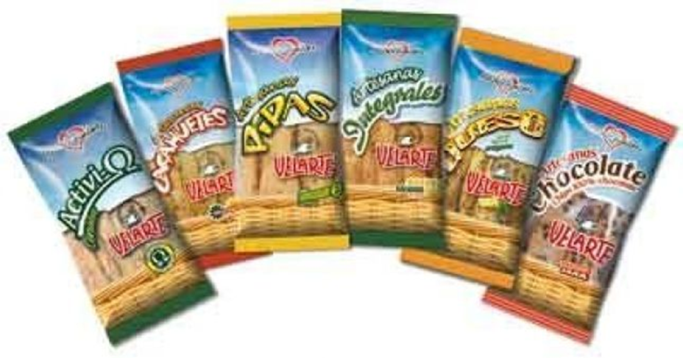
rosquilletas
Cada paquete, cualquier variedad.
Clásicos palitos de pan crujientes al estilo tradicional valenciano.
Precio: 0,90€ cada paquete, cualquier variedad 70gr

Slide 9
Más Información
Los gastos de envío no van incluidos. Van a cargo del comprador.
Datos de contacto: coperativahpam@gmail.com
Dirección: Florida Secundària Avenida Diputación s/n 46470 Catarroja Valencia

